Slide 1



II Всероссийская научно- практическая конференция
«Актуальные вопросы развития инклюзивного профессионального образования: теория и практика»
11-12 февраля 2020 года
Тема:
«Проектный подход
к организации профессиональных проб для
учащихся с ОВЗ в условиях сетевого взаимодействия РУМЦ со
специализированными учреждениями общего образования Костромской области»
Шепелева Н.Н.,
руководитель РУМЦ

Slide 2
Актуальность
Проблема подготовки школьников с ОВЗ к жизненному и профессиональному самоопределению в современных социально-экономических условиях становится все более значимой

Slide 3
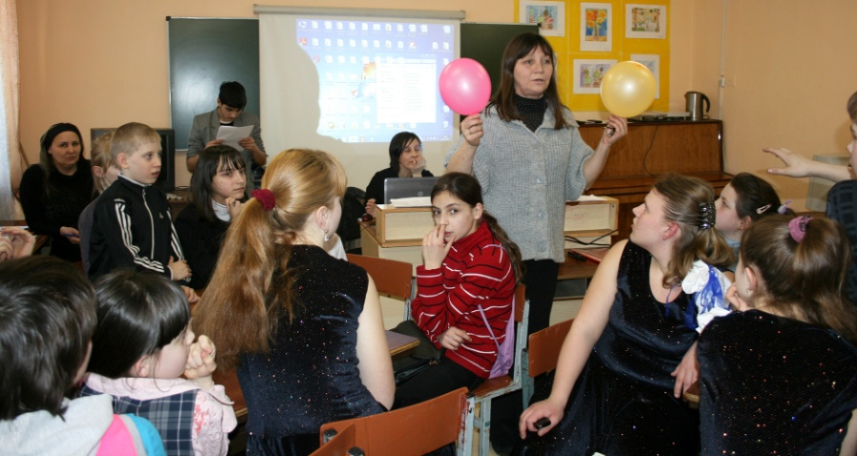
Проект
«Организация профессиональных проб для детей с ОВЗ»
Участники проекта
ОГБПОУ «Костромской торгово-экономический колледж»
ГКОУ «Школа №3 для детей с ОВЗ»​
ГКОУ «Никольская школа – интернат»
ГКУ Костромской области «Ченцовский детский центр помощи детям, оставшимся без попечения родителей»
ГКУ для детей-сирот и детей, оставшихся без попечения родителей, Костромской области "Волжский центр помощи детям, оставшимся без попечения родителей«
ГКОУ «Школа-интернат Костромской области для слепых, слабовидящих детей»​
ГКОУ «Школа-интернат Костромской области для детей с ОВЗ по слуху»

Slide 4
Цель проекта
Создание условий для повышения мотивации учащихся к профессиональной занятости (деятельности) после окончания школы

Slide 5
Задачи проекта
Изучение технологии организации профессиональных проб
Модернизация системы социального партнерства по вопросам трудового обучения и профориентационной деятельности
Разработка эффективного механизма взаимодействия школы и партнеров при организации профессиональных проб учащихся в рамках профориентационной деятельности и допрофессиональной подготовки

Slide 7
Определение
Профессиональная проба — профессиональное испытание или профессиональная проверка, моделирующая элементы конкретного вида профессиональной деятельности, имеющая завершенный вид, способствующая сознательному, обоснованному выбору профессии

Slide 8
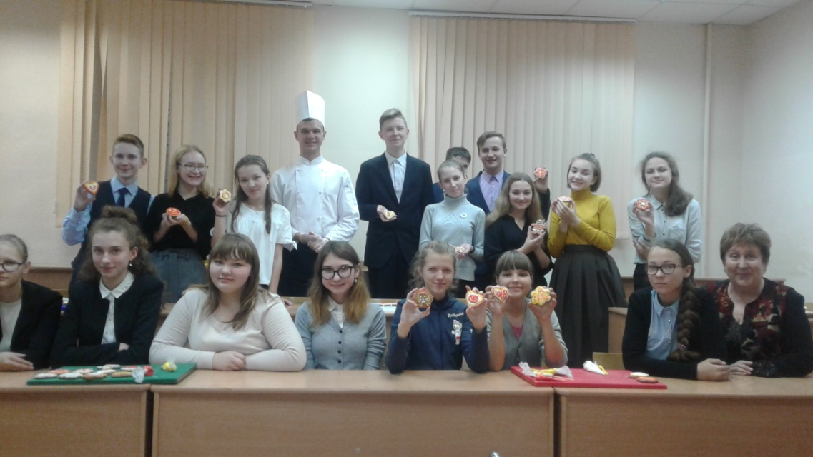
Цель профессиональных проб
Формирование адекватных представлений учащихся о собственных профессиональных возможностях, содействие окончательному профессиональному выбору

Slide 9
Задачи профессиональных проб
расширить информированность о требованиях, предъявляемых к работнику определенной профессии
ознакомить с содержанием, условиями и различными формами организации труда на предприятиях города
содействовать оценке профессионально-важных качеств у учащихся с ОВЗ применительно к конкретному виду профессиональной деятельности
способствовать подтверждению или изменению представлений о собственных возможностях, перспективах профессионального обучения
сформировать положительное отношение к самому себе, осознанию своей индивидуальности, уверенности в своих силах применительно к реализации себя в будущей профессии

Slide 10
Ожидаемый результат
В процессе профессиональных проб развивается интерес к конкретной профессиональной деятельности, проверяется готовность к самостоятельному, сознательному и обоснованному выбору профессии

Slide 11
Направления
Профессиональные пробы осуществляются в двух направлениях:
подготовительном, в котором выделяется обучающая и диагностическая части;
практическом, включающем задания по трем аспектам—технологическому, ситуативному и функциональному

Slide 12
Подготовительный этап
В ходе подготовительного этапа учащиеся получают информацию о профессиях, психофизиологических и интеллектуальных качествах, необходимых для овладения той или иной профессией, знакомятся с технологией определенных работ, правилами безопасности труда, санитарии и гигиены

Slide 13
Практический этап
Практический этап включает пробы различных уровней сложности:
пробы первого уровня рекомендуются ученикам, которые не имеют практического опыта в конкретной сфере деятельности или у которых есть склонность к исполнительской работе
пробы второго уровня выполняют учащиеся, проявляющие интерес к конкретной сфере профессиональной деятельности, склонные к созидательной работе

Slide 14
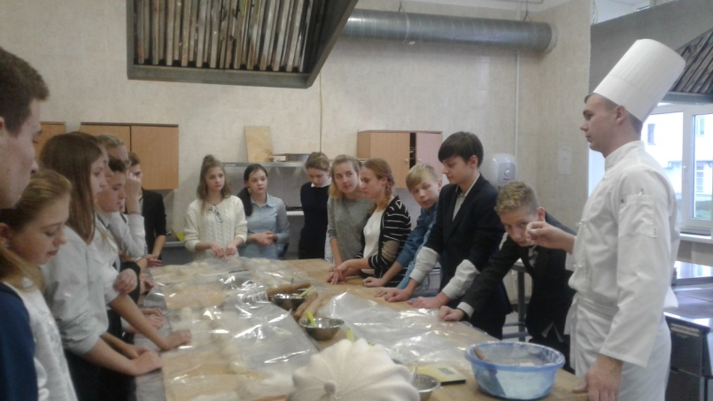
Организация профессиональных проб
Учащиеся предварительно знакомятся с условиями пробы и требованиями к ней
Профессиональные пробы выполняются индивидуально и в составе определенной группы
При этом обеспечивается преемственность в выполнении профессиональных проб в урочное и внеурочное время
Выполнение профессиональных проб дополняется экскурсиями, участием школьников в общественно полезном, производительном труде

Slide 15
Последовательность организации практической части профессиональной пробы
На первом этапе совместной работы колледжа и школы для детей с ОВЗ разрабатываются и согласовываются нормативные документы по организации профессиональной пробы на базе колледжа
Второй этап характеризуют встречи с наставниками, где рассматриваются и утверждаются инструктажи по сопровождению работы с детьми, карты-задания для ребят
В период третьего этапа осуществляется профессиональная проба
Четвертый этап - самооценка и оценка деятельности ученика

Slide 16
Компоненты профессиональных проб
Технологический компонент
Функциональный компонент
Ситуативный компонент

Slide 17
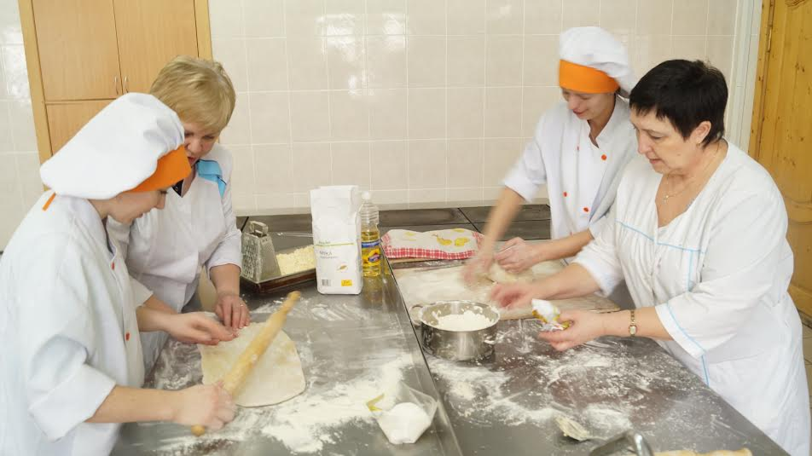
Технологический компонент
Технологический компонент характеризует операционную сторону профессии, предполагает овладение учащимися приемами работы с орудиями труда, знаниями о последовательности воздействий на предмет труда с целью получения завершенного изделия

Slide 18
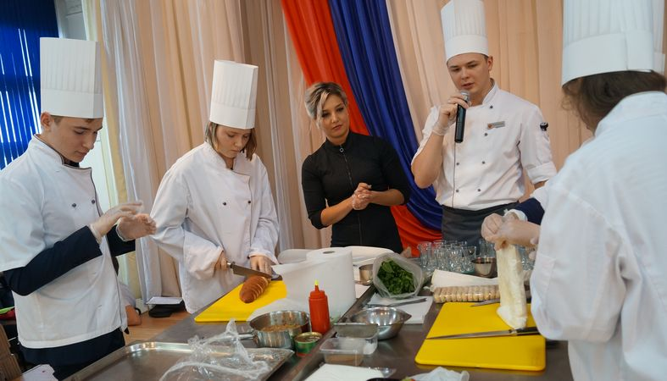
Ситуативный компонент
Ситуативный компонент воспроизводит содержательную сторону профессиональной деятельности, определяет предметно-логические действия, входящие в нее. Выполнение этих заданий требует от учащихся определенных мыслительных действий на основе опыта и приобретенных знаний

Slide 19
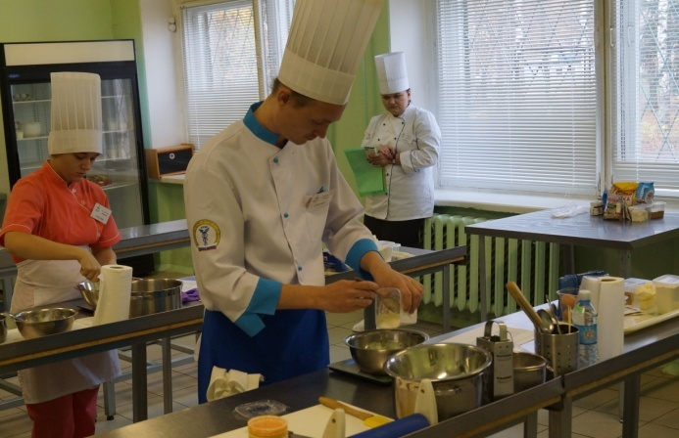
Функциональный компонент
Функциональный компонент отражает динамическую сторону профессиональной деятельности, определяет успешность освоения нормативно одобренного способа деятельности (НОСД) средствами, приемами, внутренними компенсаторными механизмами учащегося

Slide 20
Схема практического выполнения задания профессиональной пробы
ЗАДАНИЕ
УСЛОВИЕ
РЕЗУЛЬТАТ

Slide 21
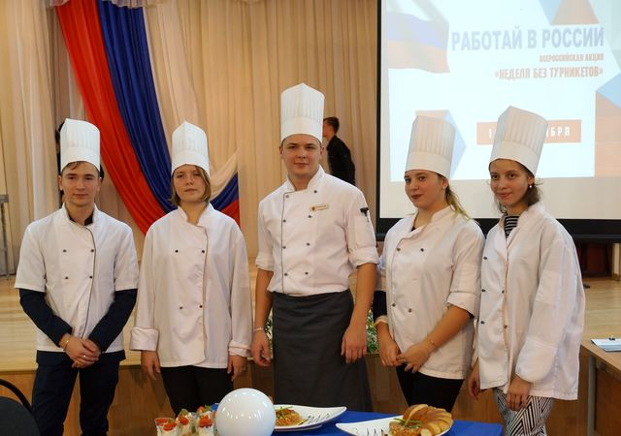
Подведение итогов
Профессиональные пробы завершаются подведением итогов

Slide 22
Спасибо за внимание!

